Slide 1
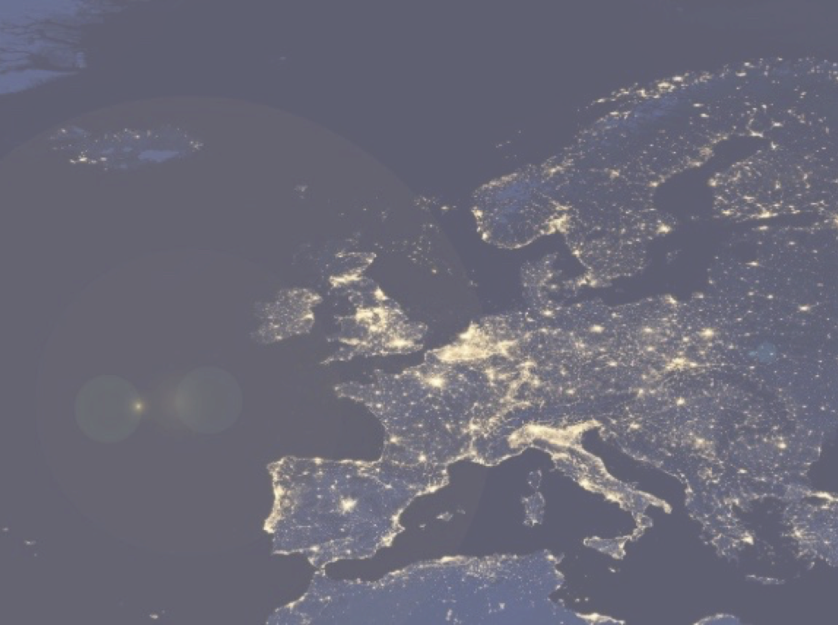
PREVISIONE SULL’ANDAMENTO DELLE EMISSIONI DI GAS SERRA IN EUROPA
Marta Biancolin

Slide 2
INDICE
Cenni sull’Accordo di Parigi e sull’origine delle emissioni europee
I settori che contribuiscono alla formazione delle emissioni a livello europeo
Analisi della composizione e dell’andamento delle emissioni di gas serra dal 1990 al 2016 negli Stati Membri dell’Unione Europea
Previsione dell’andamento delle emissioni al 2030
Confronto tra i dati ottenuti e quelli elaborati dall’European Enviroment Agency
Alcune possibili politiche
Conclusioni

Slide 3
ACCORDO DI PARIGI
Gas serra → gas presenti nell’atmosfera (CO₂, N₂O, CH₄, HFC…) contribuiscono al cosiddetto effetto serra responsabile del cambiamento climatico con conseguente innalzamento delle temperature e del livello del mare. Tali impatti hanno poi conseguenze secondarie sull’ecosistema, sull’economia e sulla società.
Accordo di Parigi (2015) tra gli stati membri l’UNFCCC riguardo la riduzione delle emissioni di gas serra, a partire dal 2020. L’obiettivo di lungo periodo è quello di evitare cambiamenti climatici mantenendo l’aumento della temperatura media globale al di sotto della soglia dei 2 °C rispetto ai livelli pre-industriali.
Ogni paese aderente dovrà fissare un obiettivo di riduzione delle emissioni per un quantitativo volontario. L’obiettivo Europeo è di ridurre le emissioni del 20% entro il 2020 e del 40% entro il 2030.
UNFCCC: United Nations Framework Convention on Climate Change

Slide 4
ORIGINE DELLE EMISSIONI
Le emissioni di gas serra hanno prevalentemente origine antropica, esse derivano dall’utilizzo di combustibili fossili nelle auto, nelle abitazioni e nelle centrali elettriche (petrolio, carbone e gas naturale). Altresì agricoltura e gestione dei rifiuti contribuiscono alle emissioni.
Foreste e terreni agricoli detengono naturalmente scorte di carbonio (acquisite attraverso la fotosintesi) impedendo la sua fuga nell’atmosfera, tuttavia l’abbattimento delle stesse e l’attività di aratura contribuiscono alla fuoriuscita di emissioni nocive. Non verrà quindi considerato l’utilizzo del suolo (LULUCF) poiché di norma dovrebbe contribuire all’assorbimento di CO₂.
Le fonti che contribuiscono alle emissioni saranno le seguenti:
Energia → riguarda l’utilizzo di combustibili fossili per la produzione di energia sia nel pubblico che nel privato, comprendendo anche i trasporti.
Industria → include le emissioni derivanti dai processi di produzione (es. vetro, cemento…).
Agricoltura → si riferisce alle emissioni derivanti dalla coltivazione del suolo e dai gas emessi dagli allevamenti.
Gestione dei rifiuti → riguarda la gestione dei rifiuti nelle discariche e delle acque reflue.
LULUCF: land use, land-use change, forestry

Slide 5
COMPOSIZIONE DELLE EMISSIONI
Percentuale di emissioni serra per fonte – 2016
• In generale, le emissioni UE-28 nel 2016 si sono ridotte del 22,04% rispetto ai livelli del 1990.
• Resta dominante il settore energia in cui la composizione maggiore è data dall’utilizzo di combustibili (54%) e dai trasporti (24%). Questi ultimi si sono incrementati notevolmente rispetto al 1990, passando da 15% al 24%
• In diminuzione l’industria così come gli altri settori
Percentuale di emissioni serra per fonte - 1990
 | EU-28 | Energia | Industria | Agricoltura | Gestione Rifiuti
1990 | 5.646.080,09 | 4.350.763,27 | 517.454,34 | 541.874,19 | 235.988,3
2016 | 4.291.252,34 | 3.348.271,4 | 374.482,74 | 430.001,72 | 138.496,47
∆% 2016-1990 | -22,04% | -23,04% | -27,63% | -20,65% | -41,31%

Slide 6
• Germania 21,1% • Regno Unito 11,6% • Francia 10,7%
∆% GHG 2016-1990
• Lituania -58%
• Lettonia -56%
• Romania -54%
• Estonia -51%
• Cipro +53% • Spagna e Portogallo +16%
GHG 2016

Slide 7
TREND DELLE EMISSIONI EUROPE (1/2)

Slide 8
TREND DELLE EMISSIONI EUROPEE (2/2)
1990 – 1999 generale diminuzione delle emissioni (eccetto nel 1996 a causa di un inverno molto freddo).
2000 – 2014 andamento più o meno costante, sempre in calo, delle emissioni europee; sebbene nel 2008-2009 vi sia una notevole diminuzione in seguito alla crisi economica e finanziaria che ha comportato una minor attività industriale.
dal 2010 notevole diminuzione delle emissioni fino al 2014 anno in cui le emissioni hanno il minor livello in assoluto grazie al: - aumento dell’efficienza energetica
- maggior utilizzo di energie rinnovabili
- minor utilizzo di carbone a favore del gas naturale
Dato tale andamento passato, per il futuro, si può ipotizzare la medesima decrescita. Tramite il modello ARIMA (3,1,1) è stato possibile verificare l’ipotesi proiettando i dati delle emissioni al 2030.

Slide 9
PREVISIONE EMISSIONI FUTURE
Il modello impiegato è un processo autoregressivo integrato a media mobile ARIMA (p,d,q). Il procedimento eseguito è il seguente:
Test di Dickey-Fuller Aumentato (ADF) per la stazionarietà → fallimentare
Analisi del correlogramma per definire p e q tramite le funzioni ACF e PACF.
Valutazione e scelta del modello migliore sulla base delle combinazioni possibili, in base al minor criterio di Akaike e alla maggior significatività delle variabili →
Stima del modello ARIMA (3,1,1) e previsioni al 2030.
Al fine di migliorare le stime è stato introdotto il PIL per meglio spiegare l’andamento della serie storica → creazione di tre scenari →
H₀= 0 stazionario
H₁= 1 non stazionario → d = 1
p = 3
q = 1
• PIL in crescita +1%
• PIL in decrescita - 0,95% ***
• PIL reale

Slide 10
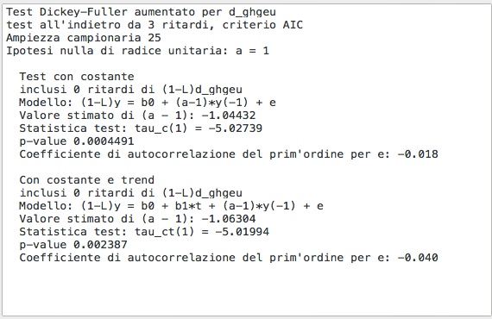
1. Test di Dickey – Fuller Aumentato
2. Analisi ACF e PACF
Il valore di (a-1) non permette di rigettare l’ipotesi nulla di stazionarietà, ciò è confermato anche dal p-value, il quale ha un valore troppo alto per poter rifiutare tale ipotesi.
ACF → tails off
PACF → cuts off after 1st lag
AR (1)

Slide 11
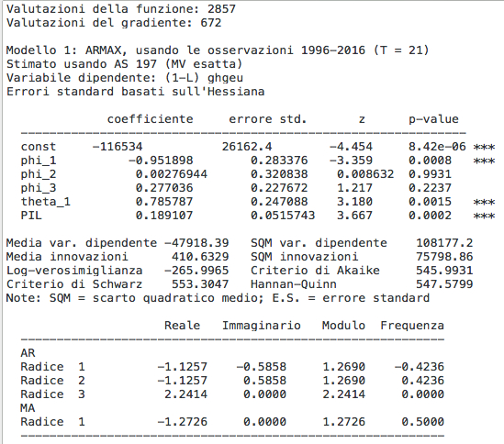
3./4. Scelta del miglior modello
5. Scenario PIL pessimistico

Slide 12
Scenario PIL reale
Scenario PIL ottimistico

Slide 13
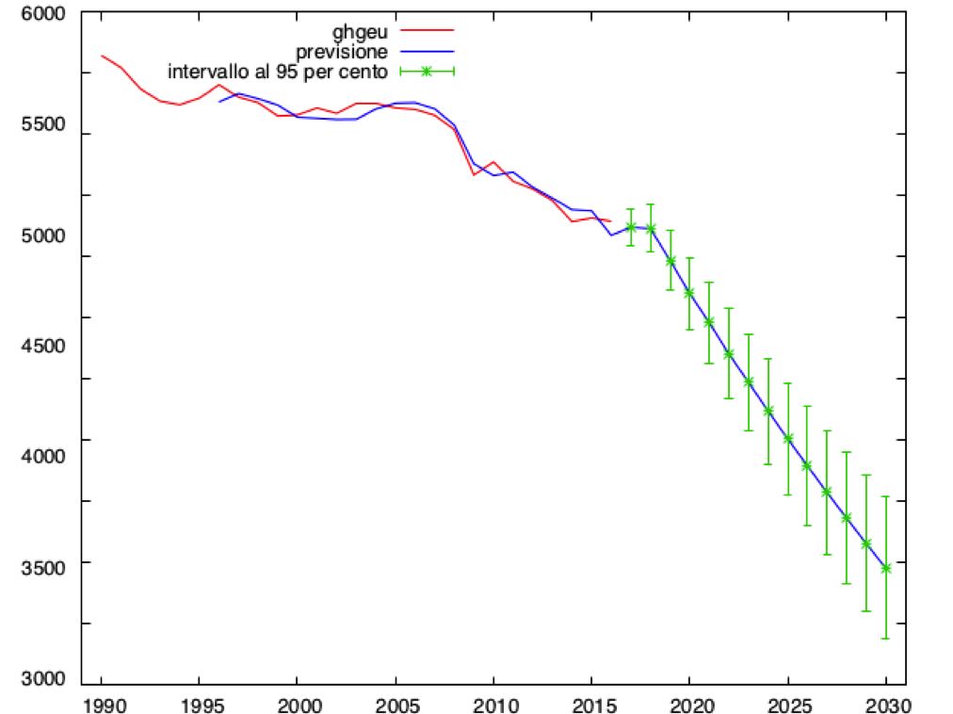
PROIEZIONI EMISSIONI GAS SERRA
• Dalle proiezioni risulta che nel 2017 vi è stato un incremento delle emissioni dell’ 1,1% rispetto all’anno precedente, restando comunque inferiore del 24% rispetto al livello del 1990.
• Si registra inoltre una costante diminuzione delle emissioni fino al 2030 pari al 33% rispetto ai livelli del 1990. In linea perciò con quanto previsto dall’Accordo anche se non raggiunge il target del 40%.

Slide 14
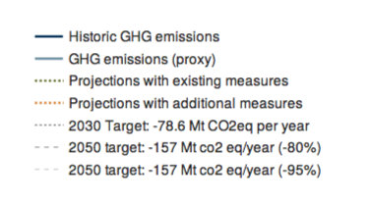
CONFRONTO CON LE STIME DELL’EEA
Le stime dell’European Enviroment Agency prevedono un incremento dello 0,6% nel 2017 rispetto all’anno precedente dovuto principalmente ai trasporti e dall’industria.
Prevedono inoltre una diminuzione pari al 30-32% per il 2030.

Slide 15
POSSIBLI POLITICHE
Adoperare un mix di politiche per affrontare i problemi ambientali basate su strumenti di mercato come tasse → prezzi sulle emissioni.
Maggiore azione nei settori chiave quali energia (trasporti soprattutto) e industria da parte di tutti i policy-maker → finanza, economia e non solo chi se ne occupa direttamente.
Raggiungere una maggiore efficienza energetica tramite l’utilizzo di fonti rinnovabili e di fonti alternative a quelle attuali (biocarburanti, gas naturali).
Favorire partnership tra i paesi europei ed extra-EU per affrontare a livello globale i cambiamenti climatici → BRICST → maggiore efficienza per condivisione di tecnologie e conoscenze.
BRICST: Brasile, Russia, india, Cina, Sudafrica e Turchia

Slide 16
CONCLUSIONI
Ipotesi:
Le emissioni al 2030 si ridurranno del 40%.
Continua diminuzione delle emissioni guardando al trend.
Almeno lo scenario con il Pil reale è significativo.
L’ introduzione della variabile PIL migliora la previsione (intervallo di confidenza minore).
Risultati:
Le emissioni al 2030 si sono ridotte del 33%.
Continua diminuzione anche se con lieve aumento nel 2017.
Lo scenario con il PIL pessimistico è significativo.
L’ introduzione della variabile PIL migliora la previsione (intervallo di confidenza minore).

Slide 17
FONTI
Database Eurostat, «Greenhouse gas emission by source sector (source EEA)»
https://ec.europa.eu/eurostat/web/climate-change/data/database
Database Eurostat, «Greenhouse gas emission (source EEA)»
https://ec.europa.eu/eurostat/web/climate-change/data/database
European Enviroment Agency, «Climate change mitigation», 2018
Organisation for Economic Co-operation and Development, «OECD Enviromental Outlook to 2030», 2008
Database Eurostat, «GDP and main aggregates – selected international annual dat»
https://ec.europa.eu/eurostat/web/national-accounts/data/database
• https://www.youtube.com/watch?v=l-xHXE17SiY&t=567s
• https://knoema.com/iuacek/euro-area-gdp-growth-forecast-2015-2020-and-up-to-2060-data-and-charts

